Slide 1
eQualification, Köln/Bonn, 09. Mai 2023 Informieren, austauschen und vernetzen – das Portal für Ausbildungs- und Prüfungspersonal Michael Härtel

Slide 2
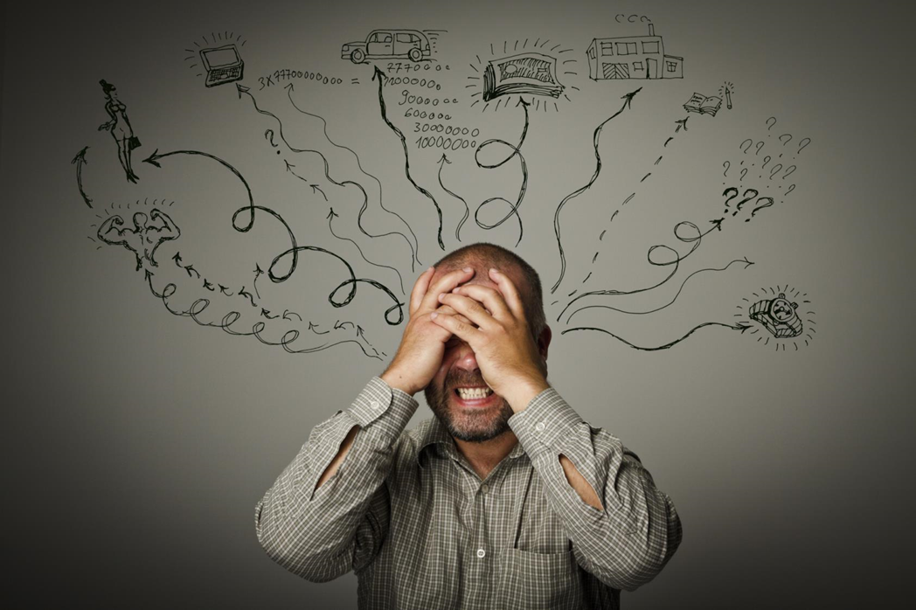
Transformation in der Berufsbildung – (disruptive) Entwicklungssprünge…:
Digitalisierung, Demografische Entwicklung, De-Carbonisierung, De-Globalisierung

Slide 3
Ausbildungspersonal

Ausbildungsleiter/-in
Planungs- und Management-Ebene, Administration

Hauptberufliche/-r Ausbilder/-in in Lehrwerkstätten / Lehrlaboren
Planungs- und Umsetzungsebene, Administration



Ausbildende Fachkraft
Umsetzungsebene
628.000 Personen als Ausbilder/in bei Kammern registriert (BIBB Datenreport 2020)
Ca. 94% als nebenberufliche Ausbilder/in tätig
In ca. 430.000 ausbildenden Betrieben
Hoher Weiterbildungsbedarf angesichts gesellschaftlicher, wirtschaftlicher und technologischer Entwicklung
sowie steigender Heterogenität der Auszubildenden

Slide 4
Ausbildungspersonal II
23,9%
50,6%
20,3%
Altersstruktur
5,2%
20-29
30-39
40-49
50 +

Slide 5
Land- und Baumaschinenmechatroniker/-in

Slide 6
BIBB-Portal für Ausbildungspersonal - www.foraus.de

Slide 7
Empfehlungsbasiertes Portal für Ausbildungs-
und Prüfungspersonalpersonal
Die (digitale) Transformation der Arbeits- und Berufswelt generiert Veränderungsprozesse und Informationsangebote zur Ausbildungs- und Prüfungspraxis in kurzen Zyklen immer vielfältiger, unübersichtlicher sowie schwerer in ihrer Qualität und Praxisrelevanz einschätzbar.
Das Informations- und Wissensmanagementsystem des Portals eröffnet…
… empfehlungsbasierte (nachfrageorientierte) Zugriffsmöglichkeiten auf praxisnahe Arbeitshilfen mit anwendungsorientierten Informationen und Fallbeispielen guter Ausbildungspraxis.
… Austausch und Vernetzung mit anderen Ausbildern/-innen, die u.a. kollegiale Fallberatung und das kollaborative Erarbeiten, kommentieren und aktualisieren von Materialien in themenspezifischen Communities ermöglicht.
… einen strukturierten, qualitätsgesicherten und individuell angepaßten Zugriff auf Weiterbildungsangebote.
… perspektivisch durch offene Schnittstellen die Vernetzung mit dem Ökosystem einer „Nationalen Bildungsplattform“ (und dem Webportal für Berufsschulen HubbS ).
Fußzeile

Slide 8
.

Slide 9
Drei zentrale Zielsetzungen
Informieren &
Wissen integrieren
Kommunizieren &
Vernetzen
Ausbildungspraxis
weiterentwickeln & Lernen
Relevante Informationen für Ausbildungspersonal
Einfache und einheitlicher Zugriff
Zielgruppengerechter Aufbau „KI- gestütztes“ Empfehlungssystem Kuratierung von Fachinhalten
Community-Funktion Vernetzen und Erfahrungen
austauschen
Weiterempfehlungen
von Inhalten
Lernplattform Fachspezifische
Web-Seminare
E-Learning-Bausteine
Learning Analytics Werkzeuge
Lernen „on demand“
Fußzeile

Slide 10
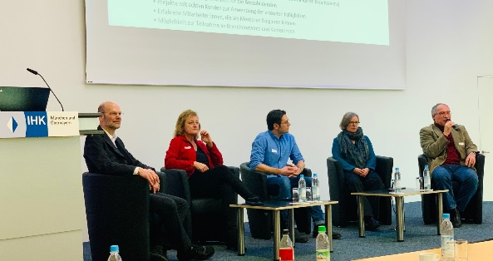
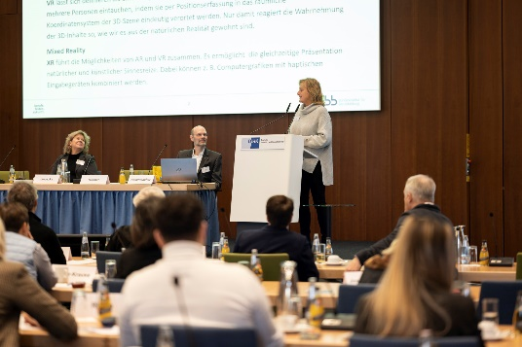
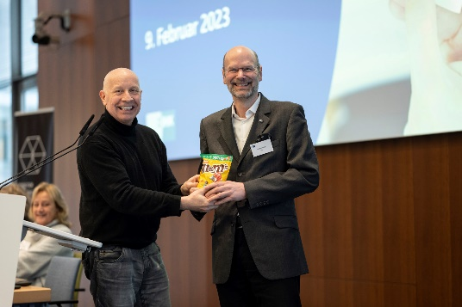
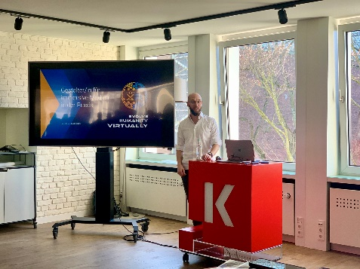
Informations- & Wissensmanagement
Gemeinsame Planung und Durchführung
Regionalkonferenzen für das
neue Berufsbild „Gestalter/-innen für immersive Medien“
mit u.a. DIHK

Slide 11
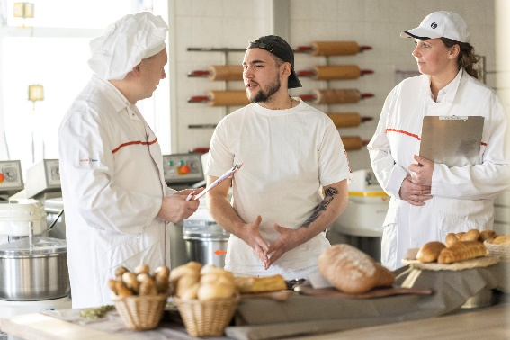
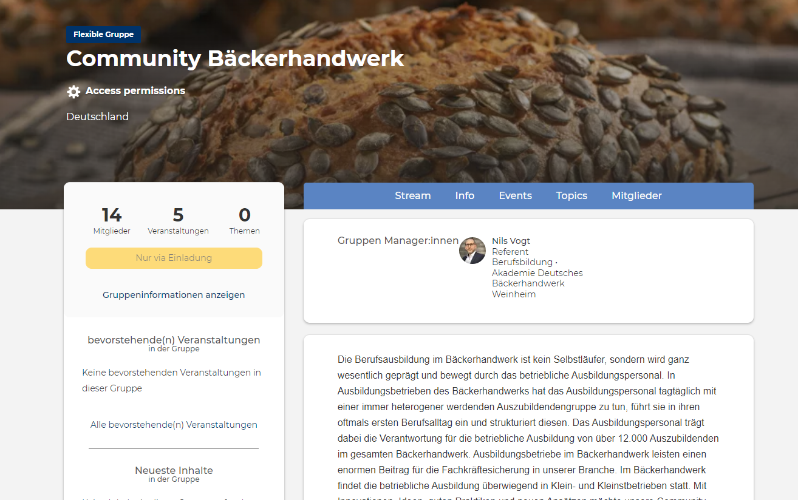
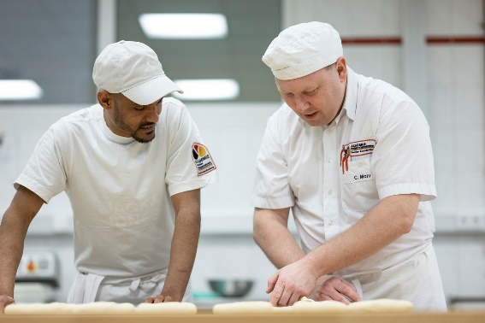
Kommunikation & Vernetzung
Pilot-Community Bäckerhandwerk

Slide 12
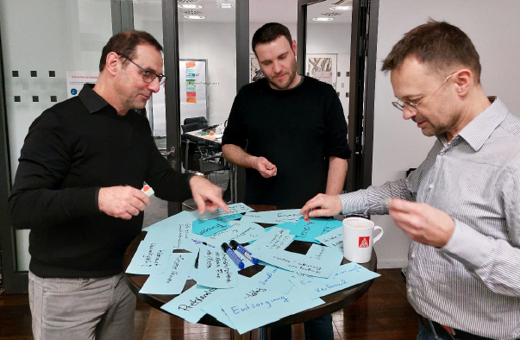
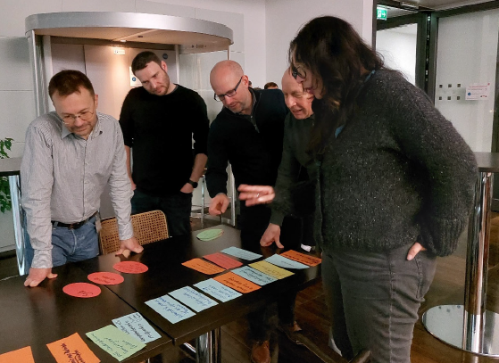
Ausbildungspraxis weiterentwickeln - Lernwelt
Entwicklung einer Planspiel- Reihe für
die Standardberufsbildpositionen
mit u.a. Vertreter/-innen IG-Metall, Uniper & Evonik

Slide 13
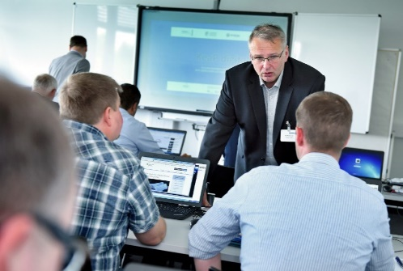
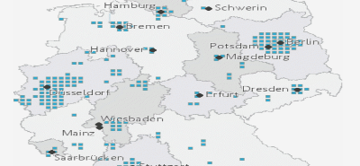
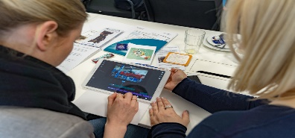
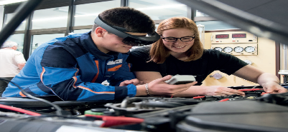
Die Transferkampagne "Digitale Medien im Ausbildungsalltag" stellt innovative, digitale Konzepte für die berufliche Aus- und Weiterbildung vor. Sowohl in Präsenz- als auch in Online-Workshops können sich Teilnehmende über erprobte Tools und Anwendungen informieren und diese selbst ausprobieren.
Digitale Lehr- /Lernwerkzeuge aus BMBF-Fördermaßnahmen
Roadshow
Implementierung innovativer Konzepte in den Ausbildungsalltag

Slide 14
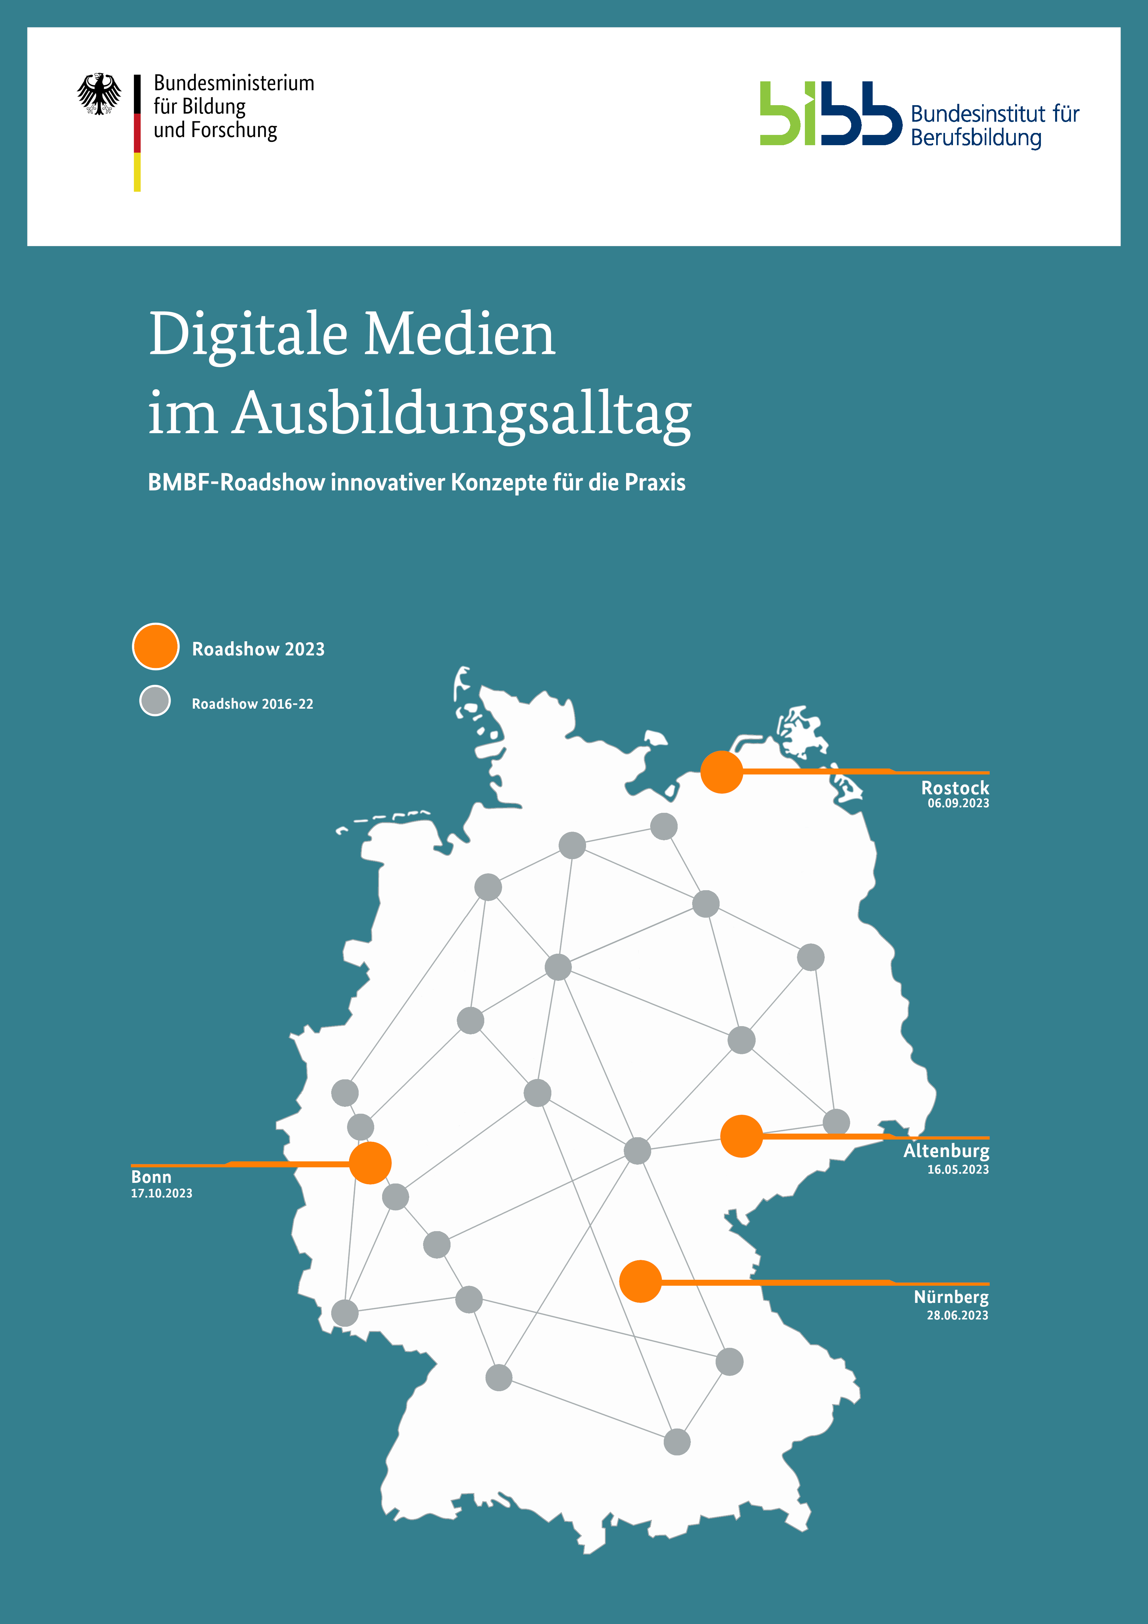

Slide 15
Weitere Schritte zur Implementierung… zum Transfer
Roadshows in Altenburg/16. Mai 23, Nürnberg/28. Juni 23, Rostock/06. September 23, Bonn/17. Oktober 23
Learntec 2023, 23. – 25. Mai 2023, Karlsruhe
Wissenschaftstagung am 13. Juni 2023 in Bonn
Go-Live Event des Portals am 20. November 2023 in Mannheim
(leando-Roadshow in Dresden, Dezember 2023)

Slide 16
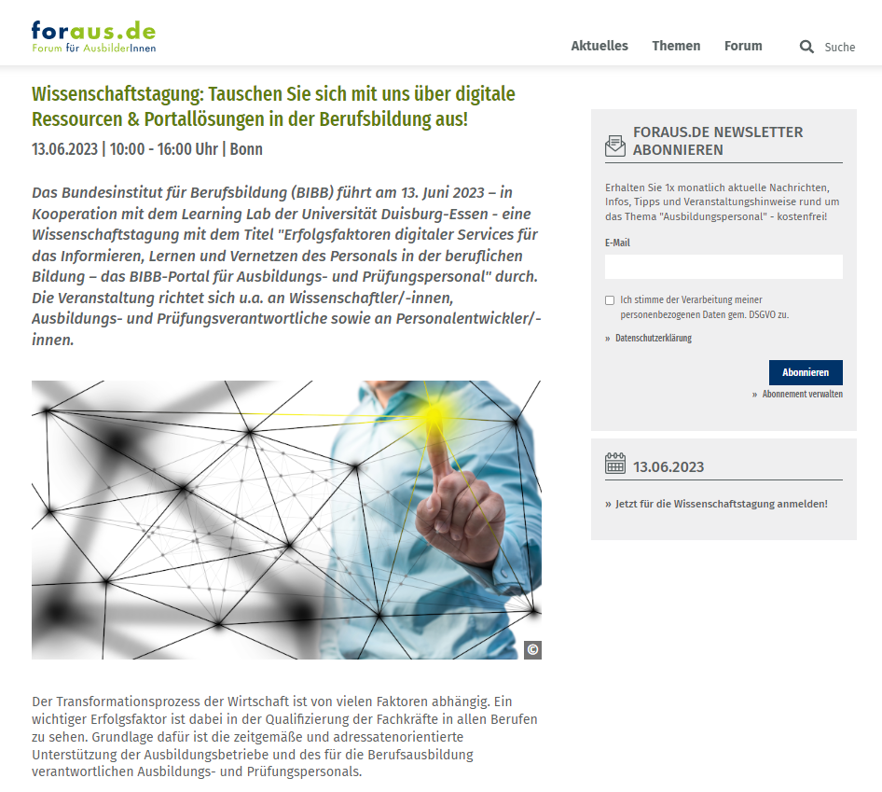
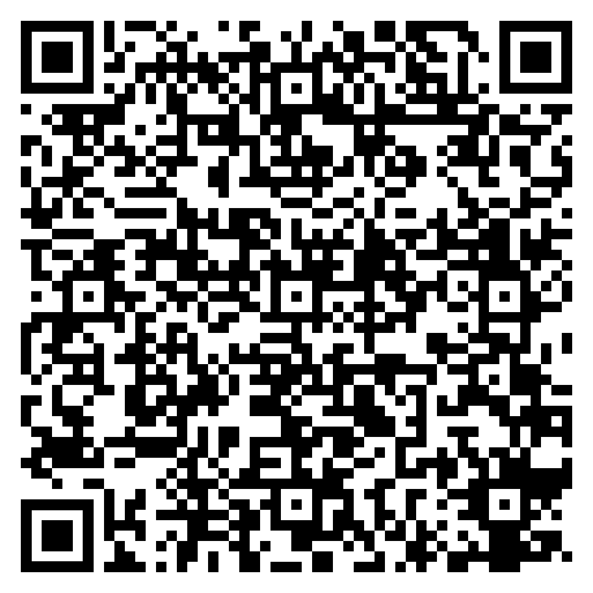
Wissenschaftstagung
„Erfolgsfaktoren digitaler Services für das Informieren, Lernen und Vernetzen des Personals in der beruflichen Bildung – das BIBB-Portal für Ausbildungs- und Prüfungspersonal“
13.06.2023 | 10:00 – 16:00 Uhr | Bonn
BIBB-Wissenschaftstagung in Kooperation mit dem Learning Lab der Universität Duisburg-Essen.
Die Veranstaltung gibt Raum für den Austausch mit der Wissenschaftscommunity, um die mit der Portalentwicklung verbundenen Arbeiten zu reflektieren und Perspektiven für Forschung anzuregen.
Die Tagung richtet sich u.a. an Wissenschaftler/-innen, Ausbildungs- und Prüfungsverantwortliche sowie an Personalentwickler/-innen.
Weitere Informationen (inkl. Programm & Anmeldeoption): www.foraus.de/wissenschaftstagung

Slide 17
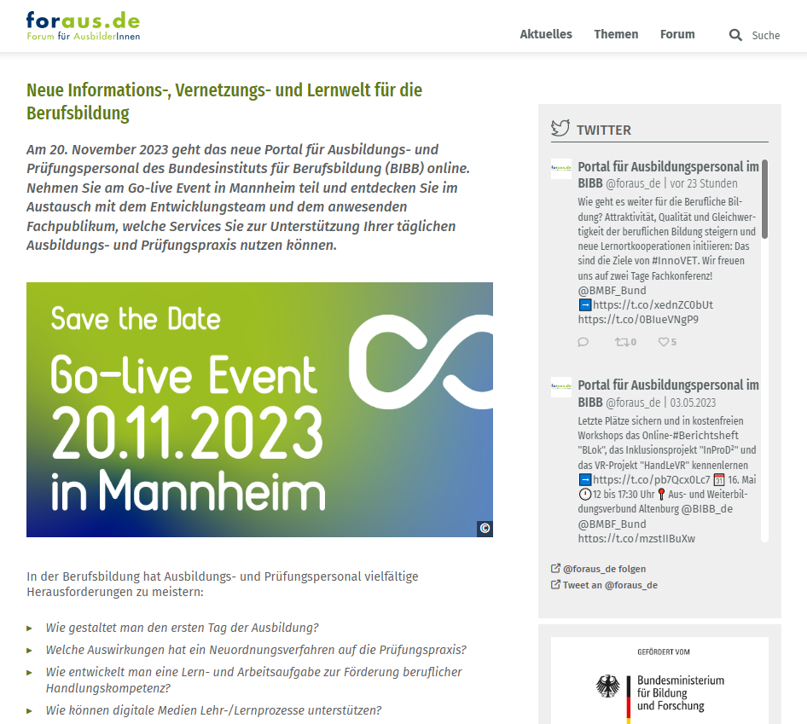
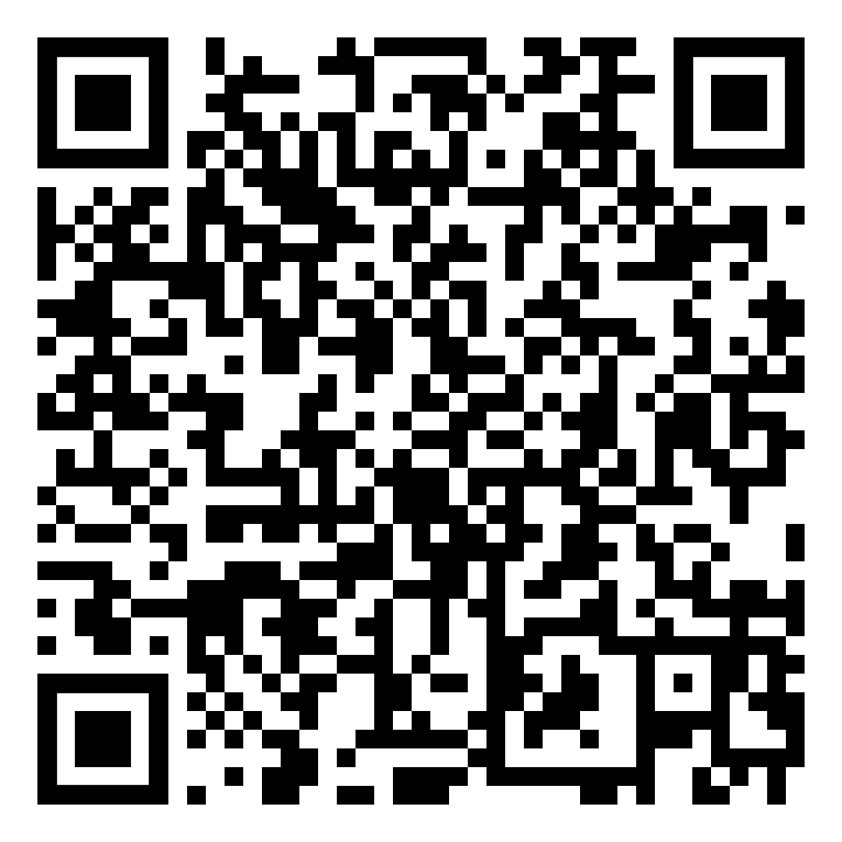
Go-live Event des BIBB-Portals für Ausbildungs- und Prüfungspersonal
20.11.2023 | 11:00 – 18:00 Uhr | Mannheim
Gefördert vom BMBF entwickelt das BIBB ein neues Portal für Ausbildungs- und Prüfungspersonal, das eine in neuem Maße partizipativ gestaltete, empfehlungsbasiert ausgerichtete Informations-, Vernetzungs- und Lernwelt anbietet.
Teilnehmende des Go-live Events entdecken im Austausch mit dem Entwicklungsteam, welche Services sie zur Unterstützung Ihrer täglichen Ausbildungs- und Prüfungspraxis nutzen können.
Weitere Informationen (inkl. Registrierung für Mailingliste): www.foraus.de/portal

Slide 18
Vielen Dank
für Ihre Aufmerksamkeit
Haertel@bibb.de

